Slide 1

Welkom
Wiskundig programmeren

Slide 2

Wat is programmeren?
Programmeren != coderen
Variabelen
types
Functies
print()
main()
mijnFunctie()
Parameters
Notes:
10 min

Slide 3
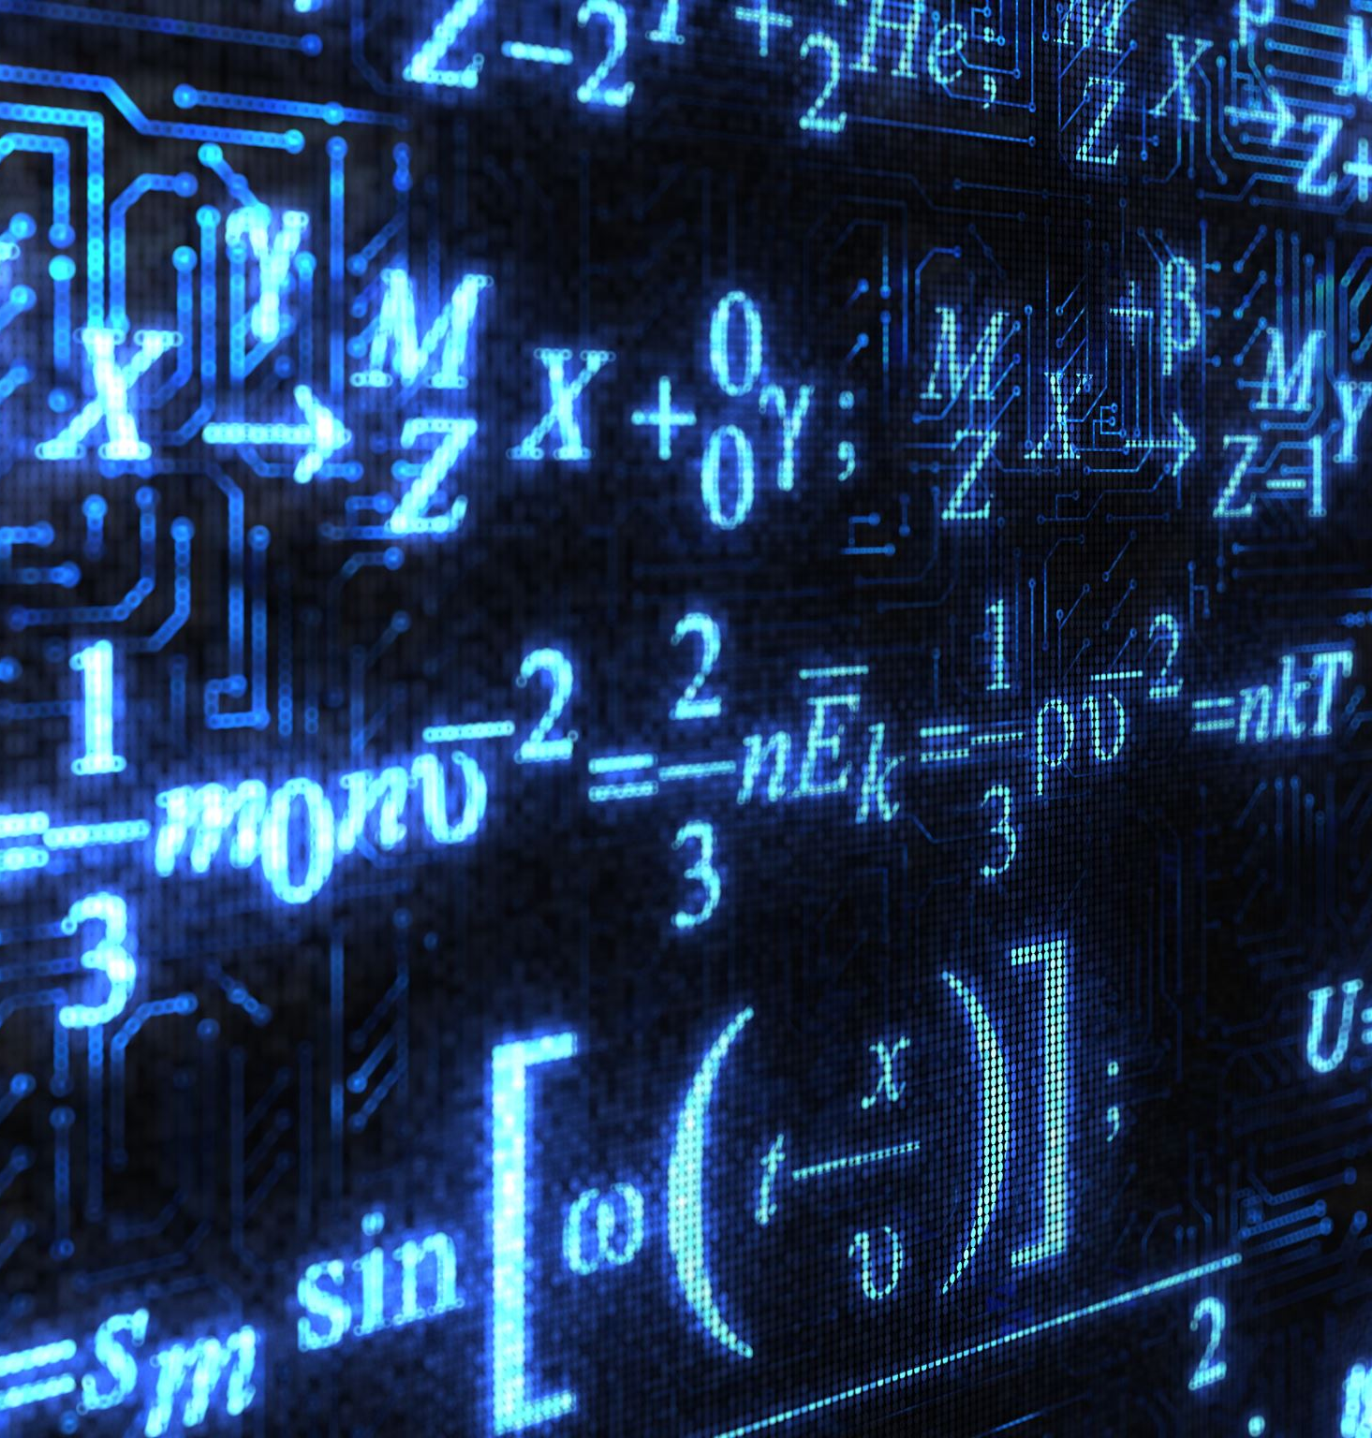
Tellen en computers
2₁₀ = 10₂
724₁₀ = 7*10² + 2*10¹ + 4*10⁰
Notes:
5 min

Slide 4
Zelf aan de slag
Notes:
Eerste opdrachten

Slide 5
Algemene update
Notes:
Ruben uitleg over de uitdagende opdrachten

Slide 6
Hard aan de slag
Notes:
15 min werken aan de opdrachten

Slide 7
Afsluiting
Notes:
Jacco (5 min)

Slide 8
Bonusopdrachten
2 * ‘1’ = 11
for naar while loop (of andersom)

